Slide 1
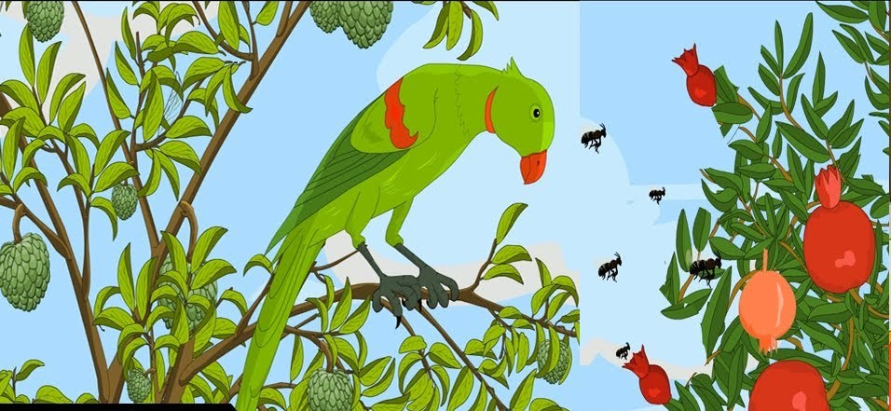
আজকের মাল্টিমিডিয়া ক্লাসে সবাইকে স্বাগতম

Slide 2
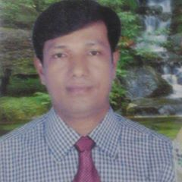
পরিচিতি
শিক্ষক পরিচিতি
পাঠ পরিচিতি
মোঃ মনোহর আলী
সহকারি শিক্ষক
হাসাউরা সরকারি প্রাথমিক বিদ্যালয়
সুনামগঞ্জ সদর, সুনামগঞ্জ।
মোবাইল নম্বরঃ ০১৭১৮৩৭৬৫৬১
শ্রেণীঃ প্রথম
বিষয়ঃ বাংলা
পাঠঃ ৪ (ছড়া)
সময়ঃ ৪০ মিনিট

Slide 3
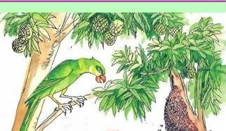
ছবি গুলোতে কী দেখা যাচ্ছে ?
টিয়া,
আতা

Slide 4
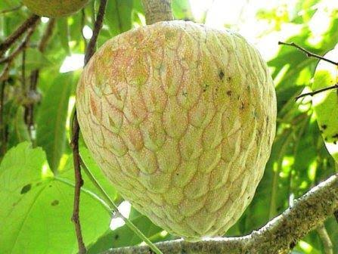
আজকের পাঠঃ ছড়া বলা
(আতা গাছে --------কেন বউ)

Slide 5
শিখনফল
এই পাঠ শেষে শিক্ষার্থীরা------- ১। ছড়া শুনে আনন্দ লাভ করবে এবং স্পষ্ঠভাবে বলতে পারবে।
২। ছবি দেখে আনন্দ লাভ করবে এবং নাম বলতে পারবে ।

Slide 6
ছড়া
আতা গাছে তোতা পাখি
ডালিম গাছে মউ ।
এত ডাকি তবু কথা
কউ না কেন বউ ।

Slide 7
ছড়া
আতা গাছে তোতা পাখি
ডালিম গাছে মউ ।
এত ডাকি তবু কথা
কউ না কেন বউ ।

Slide 8
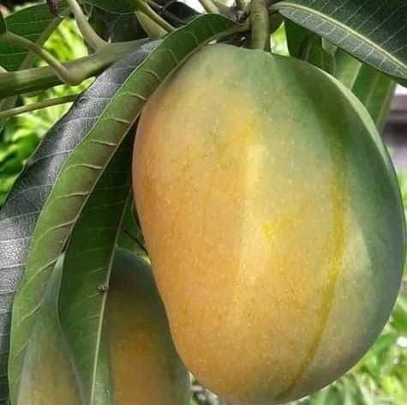
এসো আমরা ছবিগুলো দেখি এবং নাম বলি
আম
আতা

Slide 9
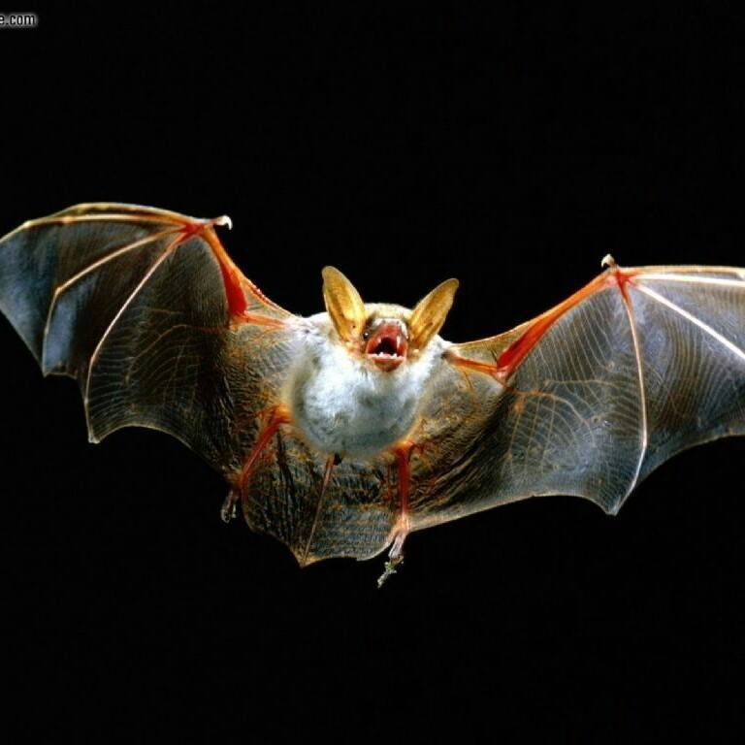
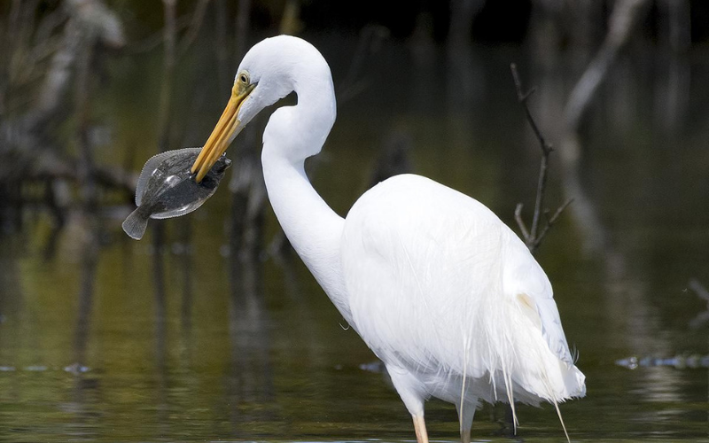
বক
পেঁচা

Slide 10
-আম
-পেঁচা
-বক
-আম

Slide 11
পরের লাইন বল
আতা গাছে তোতা পাখি
ডালিম গাছে মউ ।
এত ডাকি তবু কথা
কউ না কেন বউ ।

Slide 12
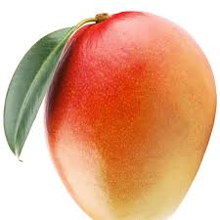
মিল করে বল
আম
বক

Slide 13
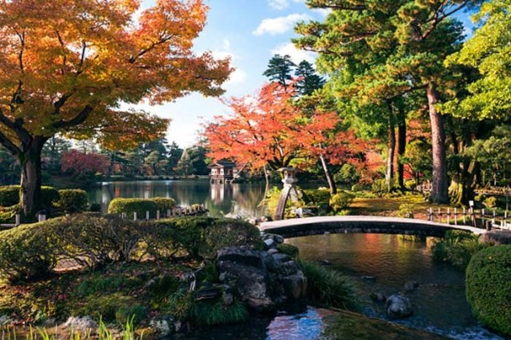
আবার দেখা হবে
সবাইকে ধন্যবাদ

